Slide 1
PHÒNG GIÁO DỤC VÀ ĐÀO TẠO ỨNG HÒA
TRƯỜNG THCS ĐỘI BÌNH
NHIỆT LIỆT CHÀO MỪNG CÁC THẦY CÔ GIÁO VÀ EM HỌC SINH!
MÔN NGỮ VĂN 7
GIÁO VIÊN:KIỀU THỊ MINH THÚY

Slide 2
KIỂM TRA BÀI CŨ
Câu 1: : Nhân vật “tôi” trong bài thơ “Ngàn sao làm việc” là ai?
A. Chú bé chăn trâu
B. Sao Thần Nông
C. Sao Hôm
D. Chú trâu

Slide 3
Câu 2:Không gian được miêu tả trong bài thơ “Ngàn sao làm việc” là ?
A. Sông nước
Đồng quê
C. Sân vườn
D . Triền đê

Slide 4
Câu 3. Các vì sao xuất hiện trong bài thơ là?
Sao Thần Nông, sao Hôm, sao Mai
Sao Thần Nông, sao Hôm, Đại Hùng Tinh
Sao Hôm, sao Mai, Đại Hùng Tinh
Sao Hôm, sao Kim, sao Mai

Slide 5
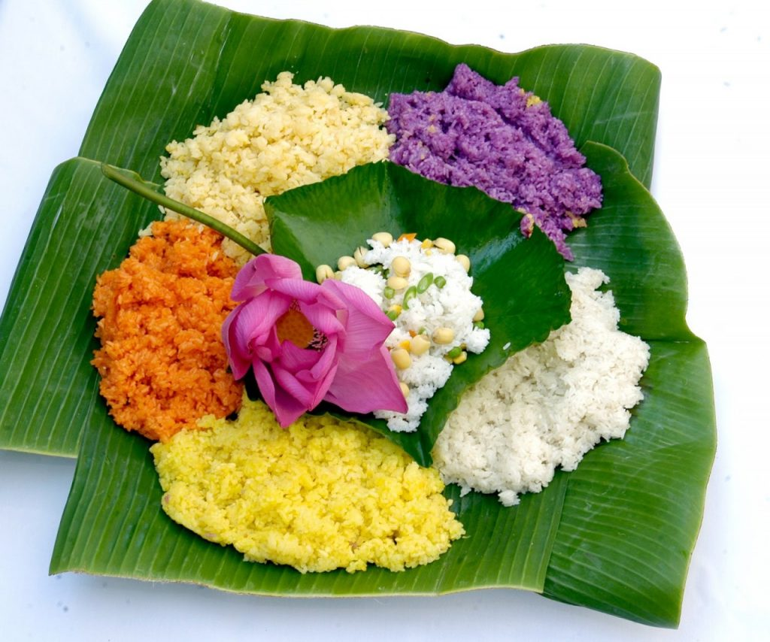
Em có thích ăn xôi không? Em đã từng ăn những món xôi nào? Hãy dùng 3 từ mô tả mùi vị của món xôi mà em thường ăn ?

Slide 6
TIẾT 17. ĐỌC VĂN BẢN
BÀI 2. KHÚC NHẠC TÂM HỒN
- Thanh Thảo-

Slide 7
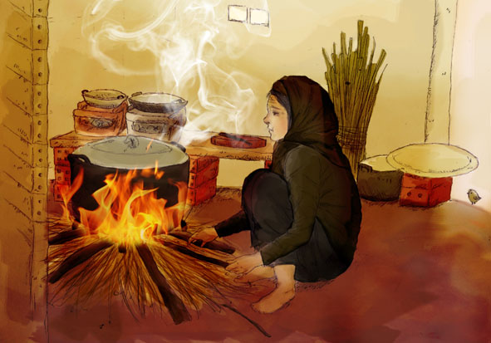
I. ĐỌC, TÌM HIỂU CHUNG
ĐỌC VĂN BẢN VÀ TÌM HIỂU CHUNG
TÌM HIỂU VĂN BẢN
TỔNG KẾT

Slide 8
HỒ SƠ TÁC GIẢ
HỒ SƠ TÁC GIẢ
- Tên tuổi, quê quán:
- Sự nghiệp:
- Đề tài sáng tác:
- Phong cách nghệ thuật:
Tên tuổi, quê quán:
Sự nghiệp:
Đề tài sáng tác:
Phong cách nghệ thuật:

Slide 9
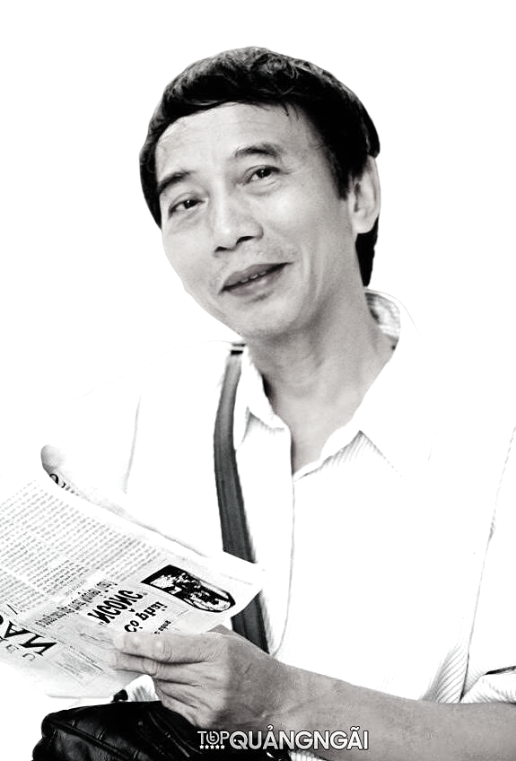
- Thanh Thảo (1946), tên khai sinh là Hồ Thành Công.
- Quê quán: Quảng Ngãi.
- Trực tiếp cầm súng chiến đấu → am hiểu và viết rất sâu sắc về vấn đề chiến tranh và người lính
- Tư duy thơ cách tân, suy tư sâu sắc
Tác phẩm tiêu biểu: Những người đi tới biển; Dấu chân qua trảng cỏ; Những ngọn sóng mặt trời…
1. TÁC GIẢ
1
2
3
4

Slide 10
HỒ SƠ TÁC PHẨM
- Xuất xứ……………………………......
- Thể loại…………………………….....
- Phương thức biểu đạt……………….
- Bố cục…………………………………

Slide 11
2. TÁC PHẨM
In trong tập thơ “Dấu chân qua tràng cỏ” -2015
XUẤT XỨ
5 chữ/ ngũ ngôn
BỐ CỤC
THỂ LOẠI
2 phần
PTBĐ
Biểu cảm

Slide 12
Xa nhà đã mấy năm
Thèm bát xôi mùa gặt
Khói bay ngang tầm mắt
Mùi xôi sao lạ lùng.
Ôi mùi vị quê hương
Con quên làm sao được
Mẹ già và đất nước
Chia đều nỗi nhớ thương.
Mẹ ở đâu, chiều nay
Nhặt lá về đun bếp
Phải mẹ thổi cơm nếp
Mà thơm suốt đường con.
Cây nhỏ rừng Trường Sơn
Hiểu lòng nên thơm mãi …
Phần 2: (2 khổ cuối)
→ Tình cảm của người con dành cho mẹ và quê hương.
Phần 1: (2 khổ đầu)
→ Hình ảnh người mẹ qua kí ức của con

Slide 13
II
: ĐỌC- TÌM HIỂU CHI TIẾT
1
. Đặc điểm hình thức của bài thơ
Hình thức bài thơ Gặp lá cơm nếp.
ĐẶC ĐIỂM | GẶP LÁ CƠM NẾP
Cách chia khổ thơ
Số tiếng trong mỗi dòng
Cách gieo vần
Cách ngắt nhịp

Slide 14
ĐẶC ĐIỂM | GẶP LÁ CƠM NẾP
Cách chia khổ thơ | 4 khổ (4 khổ; 1 khổ đặc biệt, chỉ có 2 dòng thơ)
Số tiếng trong mỗi dòng | 5 tiếng/ dòng
Cách gieo vần | vần chân, vần liền -> tạo nhạc điệu cho bài thơ
Cách ngắt nhịp | linh hoạt, biến tấu trên nền nhịp 2/3.

Slide 15
Thơ năm chữ góp phần thể hiện cảm xúc của bài thơ:
+ Tấm lòng của người con đối với quê hương, đất nước và người mẹ của mình.
+ Tình cảm được thực hiện hóa bằng hành động thực tiễn: người con trực tiếp cầm súng vào chiến trường để đấu tranh, để bảo vệ quê hương, đất nước…

Slide 16
2
Hình ảnh người mẹ trong kí ức của con
Xa nhà đã mấy năm
Thèm bát xôi mùa gặt
Khói bay ngang tầm mắt
Mùi xôi sao lạ lùng.
Mẹ ở đâu, chiều nay
Nhặt lá về đun bếp
Phải mẹ thổi cơm nếp
Mà thơm suốt đường con.

Slide 17
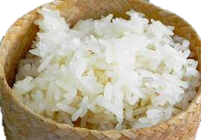
a. Hoàn cảnh người con nhớ đến mẹ
Xa nhà đã mấy năm
Thèm bát xôi mùa gặt
Khói bay ngang tầm mắt
Mùi xôi sao lạ lùng.
Xa nhà
- Người con xa nhà, trên đường hành quân, gặp lá cơm nếp - hương vị lá cơm nếp
bát xôi mùa gặt
Khói bay ngang tầm mắt
- Nhớ làn khói xôi mùa gặt
Mùi xôi
- Nhớ hình ảnh mẹ nấu xôi bên bếp lửa.

Slide 18
- Người con xa nhà, trên đường hành quân, gặp lá cơm nếp - hương vị lá cơm nếp
➔ Hoàn cảnh đặc biệt mà người lính trải qua trong chiến tranh
- Nhớ làn khói xôi mùa gặt
➔ Tâm hồn tinh tế, ý thức trách nhiệm với quê hương, đất nước.
- Nhớ hình ảnh mẹ nấu xôi bên bếp lửa.

Slide 19
b. Hình ảnh người mẹ trong kí ức của con
Mẹ ở đâu, chiều nay
Nhặt lá về đun bếp
Phải mẹ thổi cơm nếp
Mà thơm suốt đường con.

Slide 20
Tìm những câu thơ miêu tả hình ảnh người mẹ trong khổ 2
Những câu thơ đó cho em cảm nhận đó là người mẹ như thế nào?
Tác giả đã sử dụng BPNT nào trong khổ thơ?
Nhận xét về cảm xúc, tình cảm của người con.

Slide 21
- Câu hỏi → nỗi băn khoăn, day dứt của người con khi không được ở bên chăm sóc mẹ.
Mẹ ở đâu, chiều nay
Nhặt lá về đun bếp
Phải mẹ thổi cơm nếp
Mà thơm suốt đường con.
Mẹ ở đâu, chiều nay
Nhặt lá
đun bếp
- Hành động của me:
+ Nhặt lá
+ Đun bếp
+ Thổi cơm
thổi cơm
Động từ + Liệt kê
→ Gợi hình ảnh người mẹ nghèo tần tảo, lam lũ, dành cho con tất cả yêu thương

Slide 22
Mẹ ở đâu, chiều nay
Nhặt lá về đun bếp
Phải mẹ thổi cơm nếp
Mà thơm suốt đường con.
Mà thơm suốt đường con.
- Tình mẹ khắc sâu trong tim đã nối liền khoảng cách.
➔ Khổ 2: nỗi nhớ mẹ, xót xa trước sự vất vả của mẹ, trân trọng những tình cảm mà mẹ dành cho mình…
Mà thơm suốt đường con.

Slide 23
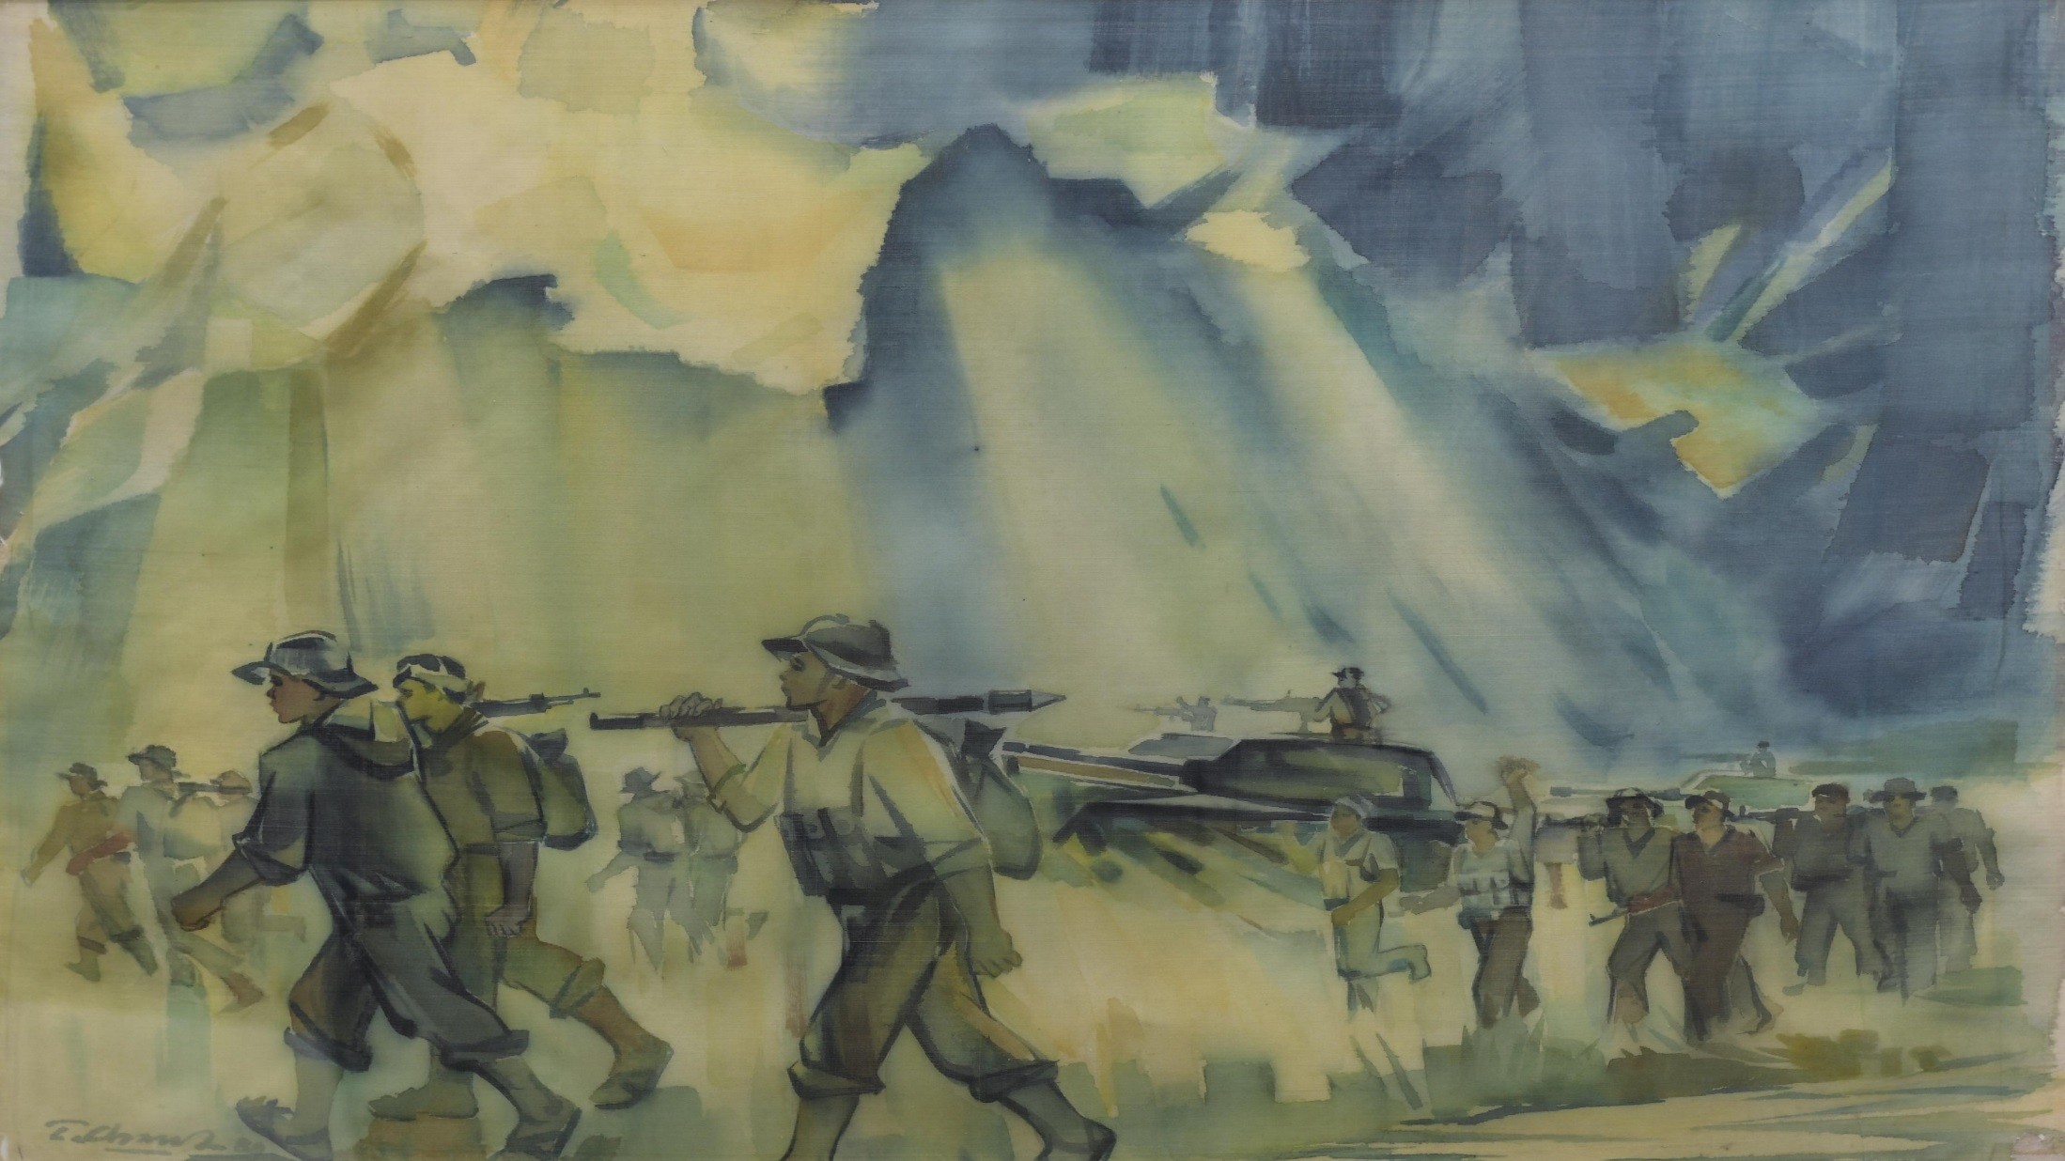
VẬN DỤNG
Em hãy đóng vai người con – người lính viết một lá thư gửi người mẹ đang ngày đêm trông ngóng, mong chờ (Đoạn văn khoảng 5-7 câu).

Slide 24
HƯỚNG DẪN HỌC Ở NHÀ
* Bài cũ:
- Ôn lại các kiến thức về tác giả, tác phẩm.
- Hình ảnh người mẹ hiện lên qua kí ức của con như thế nào?
* Bài mới:
+ Hoàn thiện 2 phiếu học tập cô gửi qua zalo
+ Chuẩn bị tìm hiểu phần 2: Hình ảnh người lính trong bài thơ

Slide 26
CẢM ƠN CÁC THẦY CÔ GIÁO VÀ CÁC EM HS!

